Slide 1
Операционные системы семейства Linux

Slide 2

Операционная система — комплекс программ, обеспечивающий управление аппаратными средствами компьютера, организующий работу с файлами и выполнение прикладных программ, осуществляющий ввод и вывод данных. На сегодняшний день, операционная система — это первый и основной набор программ, загружающийся в компьютер.

Slide 3

Linux, Линукс - общее название Unix-подобных операционных систем, основанных на одноимённом ядре. Ядро Linux создаётся и распространяется в соответствии с моделью разработки свободного и открытого программного обеспечения.

Slide 4

Свое начало Linux берет
с 1991 года, когда молодой программист с Финляндии Линус Торвальдс взялся за работу над самой первой версией системы, которая и была названа в честь его имени. Рассвет популярности Linux начался с самого его возникновения. Это связано, в первую очередь, с тем, что ядро этой ОС, как и большинство программ, написанных под нее, обладают очень важными качествами.

Slide 5

Разработка Linux
Linux работает на множестве процессоров различных архитектур, таких как x86, x86-64, PowerPC, ARM, Alpha AXP, SPARC, Motorola 680x0, SuperH, IBM System/390, MIPS, PA-RISC, AXIS CRIS, Renesas M32R, Atmel AVR32, Renesas H8/300, NEC V850, Tensilica Xtensa и многих других.

Slide 6
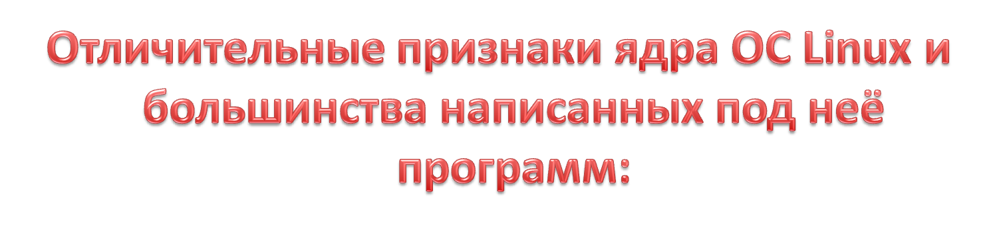
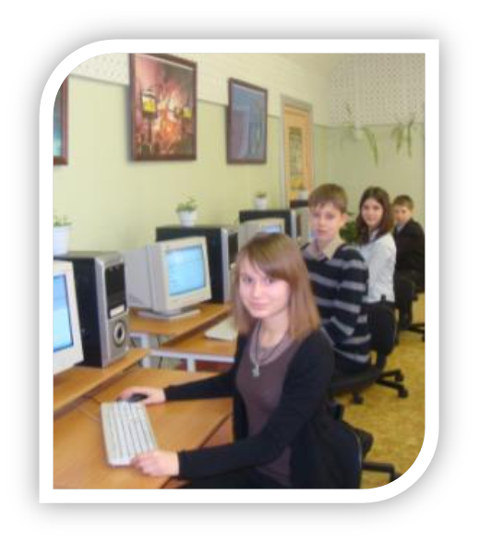
Бесплатность, в отличие от Windows. Все компоненты системы, включая исходные тексты, распространяются с лицензией на свободное копирование и установку для неограниченного числа пользователей.
Открытость исходного кода, что означает, что каждый может использовать и модифицировать этот код по своему усмотрению.

Slide 7
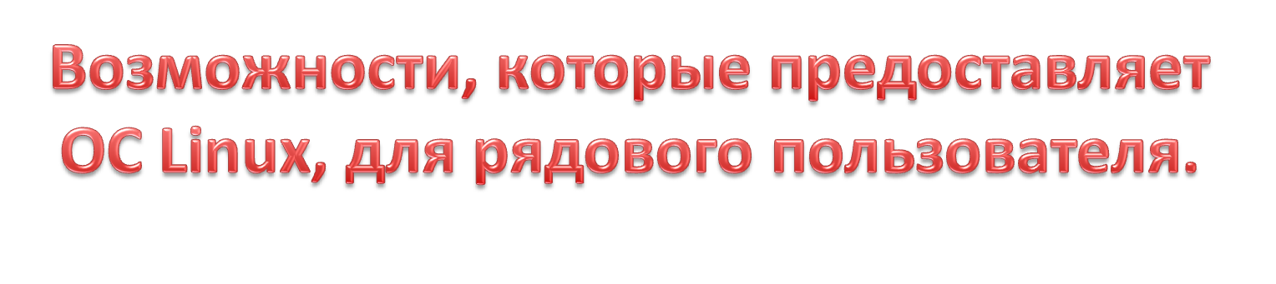

дает возможность бесплатно и легально иметь современную ОС для использования как на работе, так и дома;
обладает высоким быстродействием;
работает достаточно надёжно и устойчиво;
практически не подвержена вирусам;
позволяет легко интегрировать компьютер в сети;
позволяет выполнять прикладные программы других ОС;
обеспечивает использование огромного числа разнообразных программных пакетов, накопленных в мире Unix и свободно распространяемых вместе с исходными текстами.

Slide 8

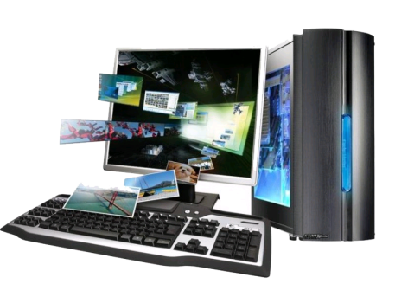
Требование внимательности.
При работе с операционной системой Linux нужно внимательно читать инструкцию перед выполнением тех или иных действий.
2) Необходимость в специальных драйверах для некоторых устройств.
К сожалению, выпуск новых драйверов чуть-чуть запаздывает, по сравнению с Windows.

Slide 9
Особенности и достоинства ОС Linux

Slide 10

Бесплатность Linux
Возможно, несколько лет назад этот вопрос был не столь актуальным, но сейчас к интеллектуальной собственности отношение другое. Все больше людей понимают, что пиратская копия Windows может принести крупные неприятности. А на платную лицензионную версию Windows раскошелится мало кто готов. Так же как и на покупку программ, работающих под данной ОС. Установив Linux, вы получите набор из тысяч бесплатных программ. Хоть они и не столь привычны как Windows- программы, но абсолютно функциональны.

Slide 11


Надежность Linux
Корректная работа аппаратной части вашего ПК, позволит Linux’у без перезагрузки и зависаний.

Slide 12

Безопасность Linux
В Linux практически нет вирусов. В отличие от MS Windows, имеющей множество "бэкдоров", само построение операционной системы исключает работу вредоносных программ. И по этому вы можете обойтись без антивирусных программ, тормозящих компьютер и мешающих работать. Не нужно все время обновлять антивирусные базы и проверять жесткий диск на вирусы, теряя бесценное время.

Slide 13
Достоинства Linux
1. Не является коммерческим продуктом
2. Распространяется вместе с исходным кодом
3. Распространяется бесплатно
4. Надежность

Slide 14
Интерфейсы Linux
1. Командная строка
2. Графический интерфейс
В настоящее время существует два графических интерфейса:
1. Gnome
2. KDesktop (KDE)
По принципу работы они одинаковы, но дополняют друг друга возможностями при работе с файлами.

Slide 15
Компоненты Linux
1. Ядро
Ядро - основная программа, которая управляет выполнением других программ и аппаратными средствами.
2. Системная среда
Системная среда обеспечивает функционирование интерфейса пользователя, принимает его команды и посылает их в ядро, т.е. выступает в роли интерпретатора.
3. Файловая система
Файловая система представляет собой систему хранения файлов на диске. Файлы в Linux организованы подобно структуре в ОС Windows (иерархическая - древовидная структура).

Slide 16
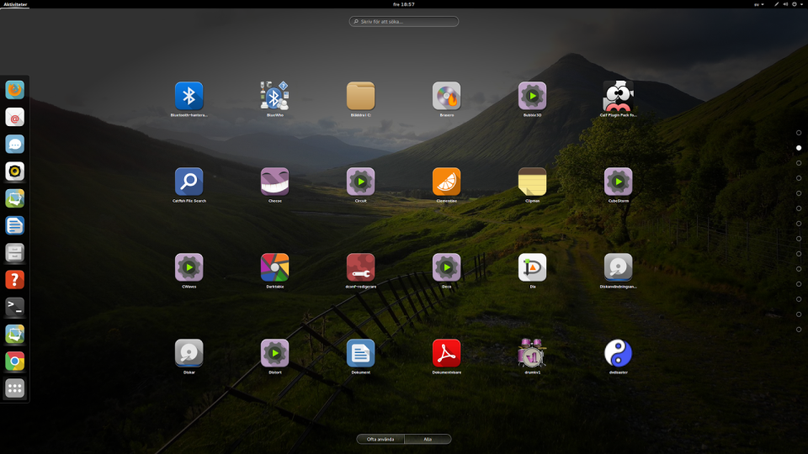

GNOME — свободная среда рабочего стола для UNIX-подобных операционных систем

Slide 17
KDE
Международное сообщество, разрабатывающее свободную среду рабочего стола KDE Plasma, набор тесно интегрированных между собой программ для выполнения повседневной работы, а также несколько веб-сервисов. До начала 2010 года название KDE обозначало само программное обеспечение

Slide 18
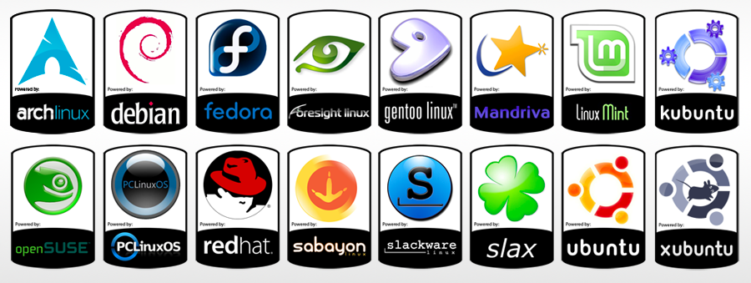

Slide 19
Дистрибутив
Это уже готовая реализация Linux-платформы, включающая в себя средства для инсталляции системы, ее настройки и конфигурирования, управления прикладными программами, а также набор приложений.
При выборе дистрибутива необходимо руководствоваться поставленной задачей, от которой будет зависеть количество времени необходимое на установку и настройку.
Какой бы дистрибутив ни взять, всё равно в результате получится Linux.

Slide 20

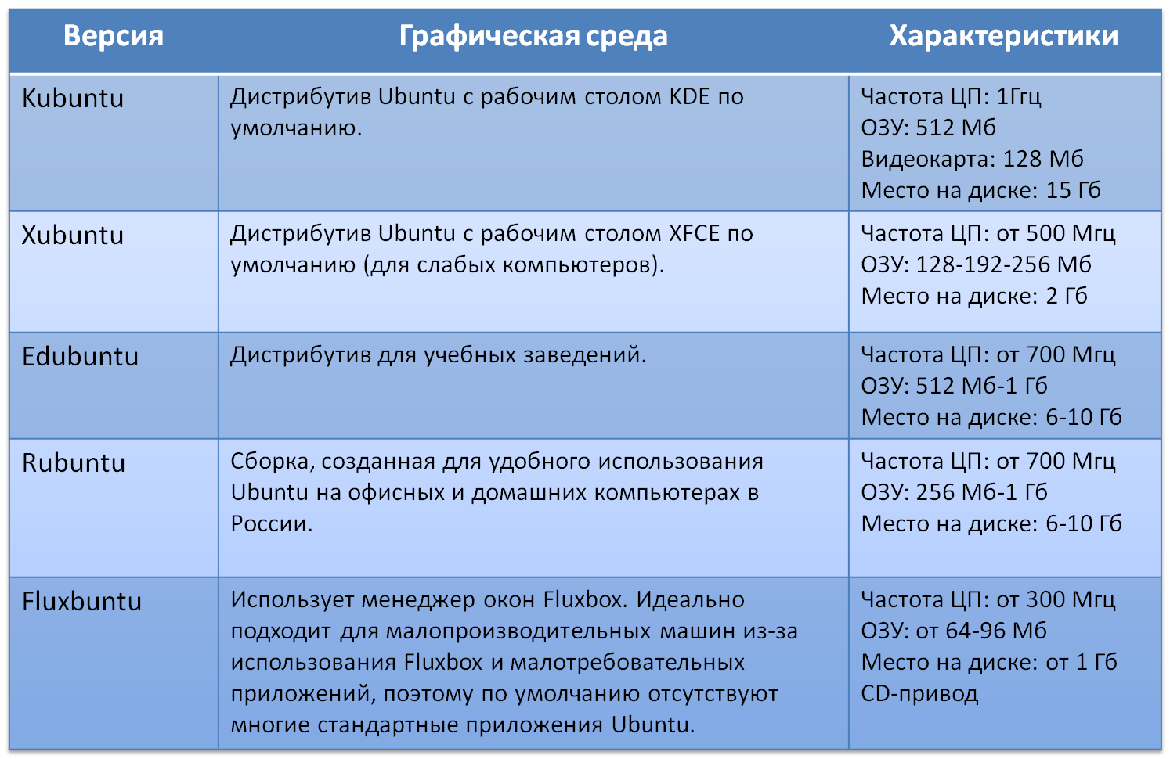






Slide 21
Файловые системы
Файловая система - предоставляет пользователям (и процессам) ресурсы долговременной памяти компьютера.
Линукс может работать с разными типами файловых систем.
Windows
FAT32
NTFS
Linux
Extended File System
(ext2fs,ext3fs)
Эти файловые системы могут располагаться только на разных разделах жесткого диска.

Slide 22
Имена файлов и каталогов
Имена файлов в Linux могут иметь длину до 255 символов и состоять из любых символов, кроме символа слэш "/".
Символы, которые имеют специальное значение и поэтому их не рекомендуется включать в имена:
! @ # $ & ~ % * ( ) [ ] { } ' " \ : ; > < ` и пробел.
Можно использовать точку

Slide 23
В Линукс в именах файлов различаются символы верхнего и нижнего регистра.
Поэтому FILENAME.tar.gz и filename.tar.gz могут существовать одновременно и являться именами разных файлов.

Slide 24
